Slide 1










UNSECOC
CONTEXTO PRUEBA DE ASCENSO Y REUBICACIÓN DOCENTE

Slide 2
MARCO DE LA EVALUACIÓN
DOCENTES 1278 AÑO 2025-2026
Resolución 018987 (17 sep 2025): define la convocatoria vigente y detalla reglas específicas, cronograma y costos del proceso actual.
Decreto 0953 (1 sep 2025): establece lineamientos permanentes para el ascenso y la reubicación de docentes regidos por el 1278.
Decreto 1075 de 2015: Decreto Único Reglamentario del sector Educación; recopila y organiza la normativa vigente.
Decreto 1278 (19 jun 2002): Estatuto de Profesionalización Docente; regula la carrera docente y la evaluación continua, y sirve como base conceptual de las competencias pedagógicas evaluadas en la prueba escrita.
Rúbricas ECDF (2015): instrumentos de evaluación diagnóstica y formativa (ECDF).

Slide 3
DOCUMENTOS LEGALES DE
REFERENCIA
Ley 115 de 1.994 legislation educative
Ley 715 del 2001
Ley 1098 del 2006 Código de infancia y adolescencia responsabilidad
Ley 1620 del 2013 Convivencia y sexualidad
Decreto 1421 del 2017 Inclusion DUA / PIAR
Guía 31 Evaluación DECRETO 1278 DEL 2002
Guía 39 Emprendimiento, cultura
Guía 49 Ruta pedagogica Convivencia a
Manual de funciones 003842 del 18 marzo del 2022
Ley 2564 de enero año 2026 Violencia virtual prevención acción

Slide 4
INSTRUMENTOS DE EVALUACIÓN
Prueba Pedagógica.
Autoevaluación del desempeño.
Valoración de experiencia.
Valoración de zona de desempeño.
Valoración de movimientos en el escalafón docente.

Slide 5
PRUEBA PEDAGÓGICA
La prueba se califica igual para todos los cargos de:
0,00 a 45,00 puntos. 45,00 significa el mejor desempeño.

Slide 6
AUTOEVALUACIÓN DEL DESEMPEÑO
La calificación de este instrumento, independientemente del cargo o nivel
0,00 a 5,00 puntos. 5,00 significa el máximo puntaje.

Slide 7
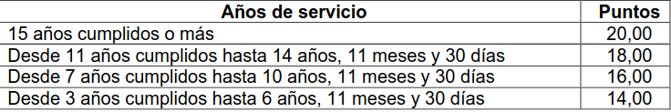
VALORACIÓN DE EXPERIENCIA
Se valoran los años de servicio docente desde el primer nombramiento en periodo de prueba.
No cuentan los periodos en que el docente no estuvo en servicio activo (comisiones, cargos, invalidez, suspensiones u otras separaciones temporales).
Este criterio se califica en una escala de 14,00 a 20,00 puntos, sin importar el cargo o nivel.

Slide 8
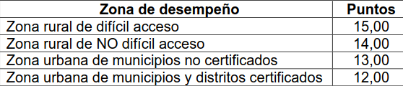
VALORACIÓN DE ZONA DE DESEMPEÑO
Se reconoce por equidad el trabajo docente en zonas de difícil acceso por condiciones geográficas.
La valoración depende de la zona donde está ubicada la sede educativa en la que trabaja el docente.
Se califica de 12,00 a 15,00 puntos, según una tabla establecida.

Slide 9
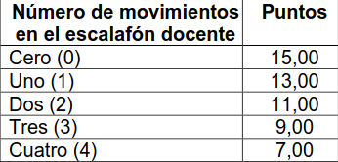
VALORACIÓN DE MOVIMIENTOS EN EL ESCALAFÓN DOCENTE
Se reconoce a los docentes que han tenido pocas oportunidades de ascenso o reubicación, valorando el número de movimientos en el escalafón (según el art. 35 del Decreto Ley 1278 de 2002).
Este criterio se califica de 7,00 a 15,00 puntos, según una tabla definida.

Slide 10
¿CÓMO VA MI PUNTAJE?
Autoevaluación del desempeño.
Valoración de experiencia.
Valoración de zona de desempeño.
Valoración de movimientos en el escalafón docente.
¿cuánto necesito sacar en la prueba pedagógica?

Slide 11
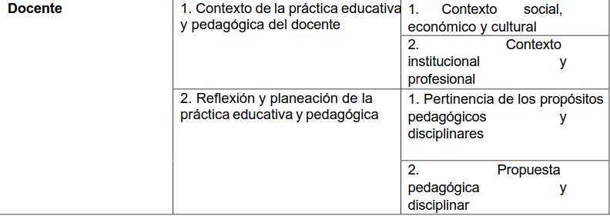
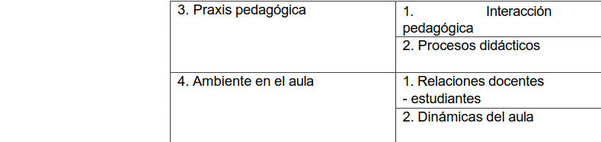
PRUEBA PEDAGÓGICA: DOCENTE

Slide 12
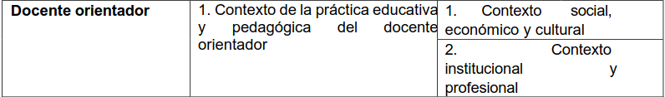
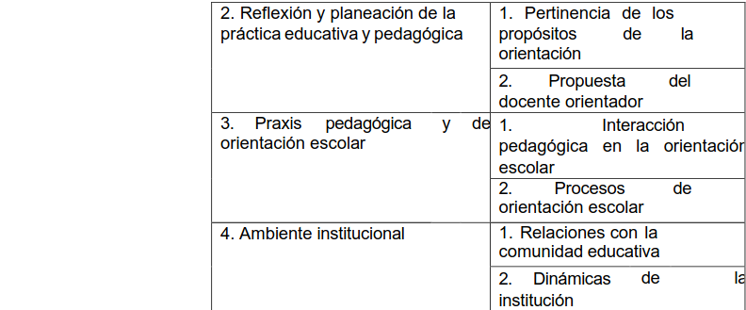
PRUEBA PEDAGÓGICA:
DOCENTE ORIENTADOR

Slide 13
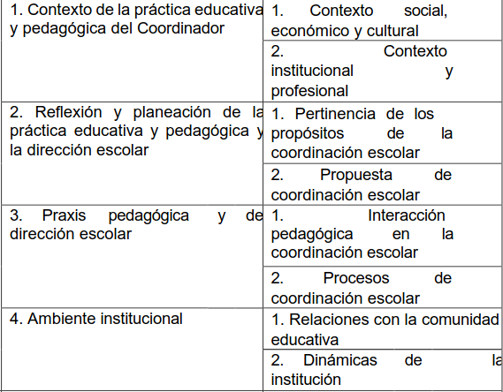
PRUEBA PEDAGÓGICA: COORDINADORES

Slide 14
RÚBRICA
Los niveles de desempeño se definen como descriptores de las prácticas pedagógicas. En otras palabras, un desglose de características para la valoración cualitativa del desempeño del educador definidas en cuatro niveles: avanzado, satisfactorio, mínimo e inferior, que, en orden descendente, presentan descripciones generales que permiten identificar, en cuanto a prácticas docentes, cómo los educadores desarrollan las actividades. Es decir, describen conductas y cualidades de las acciones que se esperan de los educadores en cada uno de los aspectos evaluados. Las características de cada uno de los niveles de
desempeño son:
En la ECDF, el ICFES (2018) conceptualizó para esta evaluación los niveles de desempeño
de la siguiente manera: Avanzado, satisfactorio, mínimo e inferior.
Tomado de poderevaluar.org.co
“Proceso de evaluación para el ascenso de grado o reubicación de nivel salarial 2025 - Guía orientadora para el participante"
(Enero 27, 2026)

Slide 15
RÚBRICA
Avanzado
En este nivel se reúnen las cualidades y conductas esperadas en los educadores que, en su ejercicio, son excelentes. Los descriptores establecidos dan cuenta de la capacidad y las habilidades del educador para utilizar los recursos disponibles en los procesos de enseñanza y para facilitar la apropiación de los saberes, comprender el entorno e interactuar en su cotidianidad con estudiantes, pares y padres de familia en el desarrollo de la visión del Proyecto Educativo Institucional (PEI) y, por lo tanto, establecer vínculos reales entre la institución y la comunidad.
Satisfactorio
En este nivel se describen las conductas y habilidades de los educadores que denotan un dominio apropiado de conocimientos, habilidades y destrezas escolares que no alcanzan lo establecido en el nivel avanzado. Lo anterior no significa que la calidad de su desempeño esté asociada con acciones no deseables en el ejercicio de sus funciones específicas. En general, describen a un educador con un nivel de compromiso adecuado con el proceso educativo, que se interesa por su entorno,
pero que es susceptible a mejorar.

Slide 16
RÚBRICA
Minimo
Este nivel describe las conductas y habilidades que se asocian al cumplimiento mínimo de los objetivos esperados en la gestión como educador. Describe aquellos educadores ubicados, frente a sus colegas, en un nivel más bajo en términos de calidad o cantidad que el definido como satisfactorio y quienes deben fortalecer el aspecto evaluado
Inferior
En este nivel se describe la ausencia de conductas o habilidades definidas en el nivel avanzado. Está asociado a profesionales que requieren un proceso de fortalecimiento mayor en el aspecto evaluado para mejorar su eficiencia en la gestión de sus funciones.

Slide 17

WWW.UNSECOC.ORG

Slide 18


Diferencia jurídica esencial
PARA DEFENSA
Participación política y docentes:
¿qué está prohibido y qué sí se puede?
❌ En el aula o en la institución
(instalaciones educativas / espacios institucionales)
❌ En horario laboral
(clases, reuniones, comités, eventos oficiales)
❌ Usando el cargo docente
para promover, presionar o distribuir propaganda
❌ Con recursos públicos o canales institucionales
(impresoras, correo institucional, grupos oficiales, listas de estudiantes, comunicados del colegio)
Sí se puede cuando se actúa como ciudadano particular:
Fuera del colegio y fuera del horario
Sin usar la condición de docente
(sin uniforme/carnet/cargos, ni hablar “en nombre de” la institución)
Sin involucrar estudiantes ni recursos institucionales
(ni actividades escolares, ni tareas, ni chats del curso)
www.unsecoc.org https://taplink.cc/unsecoc.org

